Slide 1
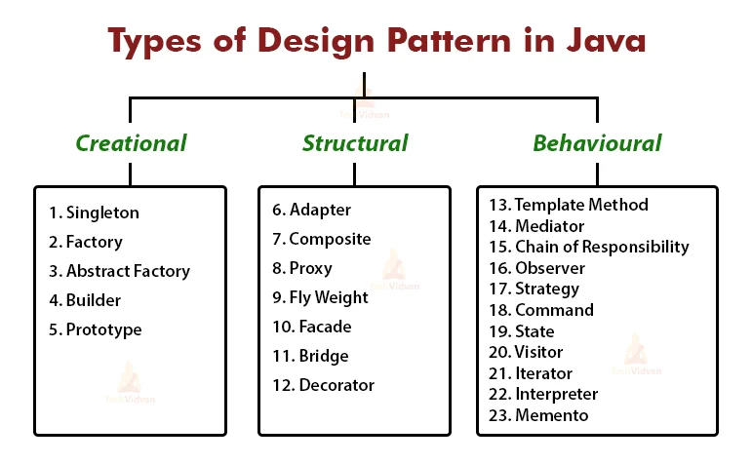

Slide 2
● Creational 創建類模式
● Structural 結構類模式
● Behavioural 行為類模式

Slide 3
● Creational 創建類模式
● Factory 工廠模式
● Simple Factory 簡單工廠
● Factory Method 工廠方法
● Abstract Factory 抽象工廠
● Builder 建造者模式
● Singleton 單一實例模式
● Prototype 原型模式

Slide 4
● Structural 結構類模式
● Adapter 適配者模式
● Bridge 橋接模式
● Composite 組合模式
● Decorator 裝飾者模式
● Facade 門面(外觀)模式
● Proxy 代理模式
●靜態代理
●動態代理
● Flyweight 享元(輕量)模式

Slide 5
● Behavioural 結構類模式
● Template Method 模版方法模式
● Chain of Responsibility 責任鏈模式
● Command 命令模式
● Iterator 迭代模式
● Strategy 策略模式
● Observer 觀察者模式
● State 狀態模式
● Visitor 訪問者模式
● Interpreter 解釋器模式
● Memento 備忘錄模式
● Mediator 中介者模式

Slide 6
● Factory 工廠模式
包含：
簡單工廠、工廠方法、抽象工廠
運用時機：
一、提供具體實現類別實例
二、使上層類別與下層的具體實現類別解耦
三、僅依賴工廠本身與下層具體實現類別的抽象介面
缺點：
簡單工廠違反開閉原則

Slide 7
● Builder 建造者模式
運用時機：
提供的具體類別實例需要複雜的建構邏輯時
缺點：
開發容易漏失必要建構條件

Slide 8
● Singleton 單一實例模式
運用時機：
提供的具體類別實例在系統全域範圍只能有一份時
缺點：
一、不易測試
二、高耦合
三、多執行緒環境的同步問題
四、違反開閉原則
五、重構困難
注意：Spring框架的單一實例並不是基於單一實例模式

Slide 9
● Prototype 原型模式
運用時機：
需要頻繁提供具體類別的新實例時，減少物件建立成本
缺點：
一、程式碼相對直接使用建構子建立物件複雜
二、部份第三方函式庫要求類別實作序列化
三、淺層拷貝包含對複合物件的引用，易造成安全隱患
四、深層拷貝實作過程複雜

Slide 10
● Bridge 橋接模式
運用時機：
當一個系統(或業務)存在兩個或更多的獨立變化維度時。
例如：
一、不同的具體實作類別
二、不同的資料類別
缺點：
系統整體結構較為複雜
因為其功能強大且重要，不得不列入基礎模式範圍
可以不懂如何從頭設計橋接模式，但當遇見時要看得懂

Slide 11
● Facade 門面(外觀)模式
運用時機：
提供簡化/統一的介面與下層系統互動，並解耦之
缺點：
設計不當而成為「上帝功能」

Slide 12
● Static Proxy 靜態代理模式
運用時機：
一、不修改原本程式碼而達成功能增強或附加
二、需要延遲加載特性
三、被代理的目標較少時
缺點：
一、程式碼冗餘
二、與被代理的目標強耦合

Slide 13
● Flyweight 享元模式
運用時機：
常用單一實例共享，減少系統資源佔用
缺點：
違反開閉原則

Slide 14
● Template Method 模版方法模式
運用時機：
當業務邏輯需要特定流程
而流程的實作內容可能有所不同時
缺點：
基於繼承

Slide 15
● Chain of Responsibility 責任鏈模式
運用時機：
當業務需要數種邏輯處理且處理順序彈性變化時
缺點：
一、設計較複雜，請求可能未被處理
二、鏈節點循環引用
三、意外中斷時，除錯不易

Slide 16
● Iterator 迭代模式
運用時機：
需要循序存取一個聚合元素而不曝露內部細節
缺點：
一、留意多執行緒環境下的同步機制
二、不支持指定序號取用

Slide 17
● Strategy 策略模式
運用時機：
當業務有不同的實務細節時
缺點：
客戶端(上層)必須瞭解要使用的各種策略

Slide 18
Q & A

